Slide 1

Pohjois-Savon
IPS-aluehanke
YHTEENVETOA
Kestävää hyvinvointia Pohjois-Savoon -hanke
Suomen kestävän kasvun ohjelma, RRP

Slide 2
Esityksen sisältö:
IPS – työhönvalmennus, video n. 2 min
Psykiatrisen hoitotahon näkemyksiä (valtakunnallinen THL tutkimus)
Tuloksia ja kokemuksia Siilinjärveltä:
  Työllistyminen ja lukuja
  Itsearviointikysely (PROM- mittarit)
  Asiakaspalaute
  Millainen asiakas hyötyy työhönvalmennuksesta?
  Kysely verkostoille - tuloksia
IPS- työhönvalmennus Pohjois- Savon hyvinvointialueella 2025

Slide 3

IPS- työhönvalmennus auttaa työllistymään
Lähde: YouTube, Varsinais-Suomen hyvinvointialue

Slide 4

Psykiatrisen hoitotahon näkemykset
Psykiatrinen hoitotaho koki mallin soveltuvaksi hoitoon ja kuntoutukseen.
Heistä valtaosa arvioi että IPS-työhönvalmennus:
  soveltuu tukemaan mielenterveyskuntoutujaa työelämätavoitteissaan (93%)
  tukee psykiatrisesta sairaudesta toipumista (95 %)
  luo tarvittavan lisän psykiatriseen hoitoon ja kuntoutukseen (93 %)
Merkittävä osa psykiatrian ammattilaisista toivoi IPS:n olevan kiinteä osa psykiatrista hoitoa tulevaisuudessakin (94 %).

Slide 5
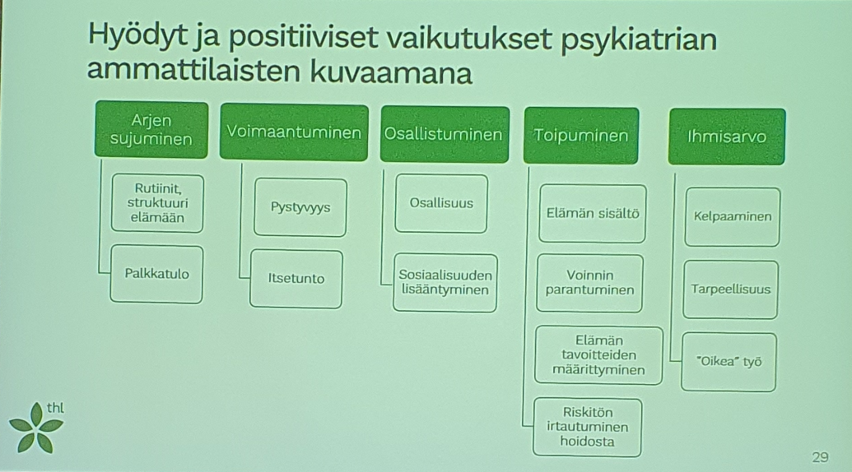
Lähde: THL tutkimustuloksia, IPS- seminaari 29.8.2024

Slide 6



IPS- tuloksia
Työllistynyt:
32 %
IPS- työhönvalmennuksessa asiakkaita 44, joista:
● Työsopimus, avoimet työmarkkinat: 14 hlö (palkkatukea käytetty 7 hlö kohdalla)
● Eteneminen työllistämistä edistäviin palveluihin, 17 kertaa
Vapaaehtoistyö 5 hlö (mm. seurakunta, järjestö, hoivapalvelut)
Ammatillinen perustutkinto, 2 hlö
Työkokeilu, 4 hlö
Kuntouttava työtoiminta, 2 hlö
Sosiaalinen kuntoutus, 2 hlö
Ammatillinen kuntoutus (KELA), 1hlö
Ammatillinen kuntoutus (työeläkeyhtiö), 1 hlö
Lisäksi:
Täydennyskoulutus; osaamisen
Hygieniapassien suorittajia, 6 hlö
Työturvallisuuskortti, 2 hlö
50% / 50 %
esh: 35 hlö
pth: 9 hlö

Slide 7
ITSEARVIOINTIKYSELY POTILAALLE
Työhönvalmennuksen alussa ja lopussa itsearviointikysely
Vastauksen tulokset ja muutos käytiin läpi keskustellen asiakkaan kanssa
Vastaajia 22 hlö
Valmennuksen kesto 4kk- 13 kk
Työllistyminen näkyy positiivisesti
PROM- mittarit:
  Työkykyjana
  3X10D-Elämäntilannemittari
  Osallisuusindikaattori
  Mielen hyvinvointi (WEMWBS)
PROM (Patient-Reported Outcome Measure) -mittarit ovat standardoituja ja validoituja kyselyjä, joilla potilas arvioi esimerkiksi elämänlaatua, oireita, toimintakykyä, mielialaa tai hyvinvointia.

Slide 8


ITSEARVIOINTIKYSELY POTILAALLE
  ● Työkykyjana: Minkä pistemäärän annat työkyvyllesi 0-10 asteikolla 4,6 → 6,2
  ● 3X10D-Elämäntilannemittari: Kuinka tyytyväinen olet seuraaviin asioihin?
Kykysi voittaa elämässä eteen tulevia vaikeuksia
Päivittäiseen pärjäämiseesi
Taloudelliseen tilanteeseesi
Terveydentilaasi
Elämääsi kokonaisuutena
Asumisoloihisi
Omien vahvuuksien kehittämiseen (esim. harrastusten kautta)
Itsetuntoosi
Perheeseesi (hieman laskua)
Luotettavien ystävien määrään (pysyi samana)
Eniten positiitiivista muutosta

Slide 9

ITSEARVIOINTIKYSELY POTILAALLE
  ● Osallisuusindikaattori: Mitä mieltä olet seuraavista väittämistä
- Tunnen, että päivittäiset tekemiseni ovat merkityksellisiä
- Kuulun itselleni tärkeään ryhmään tai yhteisöön
- Olen tarpeellinen muille ihmisille
- Saan myönteistä palautetta tekemisistäni
- Pystyn vaikuttamaan oman elämäni kulkuun
- Tunnen, että elämälläni on tarkoitus
- Pystyn tavoittelemaan minulle tärkeitä asioita
- Saan itse apua silloin, kun sitä todella tarvitsen
- Koen, että minuun luotetaan
- Pystyn vaikuttamaan joihinkin elinympäristöni asioihin.

Slide 10
ITSEARVIOINTIKYSELY POTILAALLE
  ● Mielen hyvinvointi : kokemus kahden viimeisen viikon aikana
  - Olen tuntenut itseni toiveikkaaksi tulevaisuuden suhteen
  - Olen käsitellyt ongelmia hyvin
  - Olen ajatellut selkeästi
  - Olen tuntenut itseni hyödylliseksi
  - Olen tuntenut itseni rentoutuneeksi
  - Olen tuntenut läheisyyttä toisiin ihmisiin
  - Olen kyennyt tekemään omia päätöksiä asioista

Slide 11
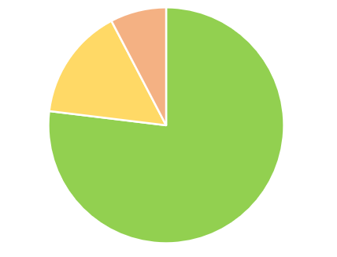
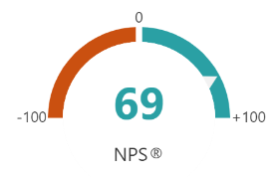
ASIAKASPALAUTE
Vastaajien määrä 26 hlö
Kuinka todennäköisesti suosittelisit saamaasi palvelua läheisellesi?
Asteikko 0-10
  Erittäin todennäköisesti (arvosana: 9-10) = 20 hlö (”Markkinoijat”)
  Todennäköisesti (arvosana: 8) = 4 hlö (”passiiviset”)
  En kovin todennäköisesti (arvosana: 3)= 2 hlö (”kritisoijat”)

Slide 12
ASIAKASPALAUTE
Sain töitä!
Nopeus työn saantiin
Työllistyin osa-aikaisesti
Lisäsi itseluottamusta
Yhteistyö oli hyvä, ei ole mitään negatiivista sanottavaa mistään
Pääsin kokeilemaan työelämää, rohkaisi hakemaan töitä
Nopeasti pääsi hoitamaan asioita jos oli tarve
Sain tukea mieltä askarruttaviin asioihin
Uupumus otti välillä vallan…
Työnantajien joustamattomuuden vuoksi minulle sopivaa paikkaa ei löytynyt
Ammatin "harvinaisuuden" ja alan työpaikkojen vähyys alueella johti miettimään ja kokeilemaan uusia työ- ja ammattialoja.
Kokemukseni, tai tilanteeni, ei ehkä täysin vastannut perus kurssilaista, koska kerkesin itsenäisesti tekemään asioita, mutta omiin tarpeisiini kurssi toimi hyvin.
Harmittaa, että hanke päättyy.
Valmentaja oli kannustava, mutta vointini ei ollut kovin hyvä
Yksilöllinen, empaattinen ja osaava tuki, jota sain. Ei tarvinnut yksin miettiä ja ratkaista ongelmaa
Minua kohdeltiin aina ystävällisesti
Yhteistyö IPS työntekijän kanssa on ollut saumatonta
Työntekijän omistautuminen, hyvä ja tukeva ohjaus.
Ohjaus asiantuntevaa, kannustavaa, ymmärtävää ja sovittelevaa. Voi edetä oman voinnin mukaan, eikä ole liian sitovaa
Palvelu ei tuntunut ns. "pakkopullalta", vaan minua kohdeltiin minun ehdoilla.

Slide 13

Kuka hyötyy?
- Oma motivaatio ja halu työllistyä suoraan avoimille työmarkkinoille. Näkee työn merkityksen/tärkeyden osana omaa kuntoutumistaan.
On sitoutunut omaan hoitoon, kykenee arvioimaan omia haasteita/esteitä sekä osaamista, taitoja ja voimavaroja.
Sairauden oireet, päihdeongelma ovat hallinnassa ja elämäntilanne on siinä määrän tasapainossa, että voimavaroja jää suuntautua työhön.
Riittävä työkyky osa-aikaiseen työhön
Hyvä olla jokin ammatillinen koulutus tai halu kouluttautua johonkin ammattiin.
Psykoosisairaus, diagnoosit F20-F29 (käypä hoito- suositus, tutkimusnäyttö, usein eläke/kuntoutustuki, ei usein te-asiakkuutta)

Slide 14
IPS- työhönvalmennuksen palautekysely verkostoille
Vastaajien määrä 10 (työllisyydenhoito, pth, esh) 2.12.2024 mennessä.
YHTEISTYÖ: Yhteistyö IPS työhönvalmennuksen kanssa oli sujuvaa
80 % ”täysin samaa mieltä”
Avoimet vastaukset: Millaista yhteistyö oli?
- Hyvät keskustelut ja valmentajalta saanut hyviä neuvoja niin potilas kuin hoitajakin.
- Yhteistyö oli tavoitteellista ja asiakasta konkreettisesti auttavaa.
- Yhteistyö koko IPS-tiimin kanssa on ollut helppoa, koska olemme pitäneet heti alusta lähtien yhteisiä kokoontumisia ja kuulleet ajankohtaisia asioita. Tulimme heti hankkeen alettua tutuksi toisillemme, jolloin työskentely on ollut senkin vuoksi sujuvaa.
- Valmentajat ovat olleet aktiivisesti yhteydessä ja osallistuneet yhteisille asiakastapaamisille. Näin ollen, olemme voineet tehdä yhteistä suunnitelmaa ja edistää suunnitelman toteutumista paremmin.
- Helppo ottaa yhteyttä, yhteistyötapaamiset sujuva järjestää
- Luontevaa ja ammattitaitosta
- Yhteistyö sujuvaa. Toki henkilöstön vaihdokset vaikeuttivat välillä yhteistyötä.
- Sujuvaa, työhönvalmentaja kohtasi asiakkaan ennakkoluulottomasti ja vei hänen prosessiaan eteenpäin

Slide 15
IPS- työhönvalmennuksen palautekysely verkostoille
VAIKUTUKSET: IPS työhönvalmennukseen osallistuminen on tukenut asiakkaan mielenterveyden kohenemista
80% ”täysin samaa mieltä”
Avoimet vastaukset: Kerro miten IPS työhönvalmennus on tukenut vakavia mielenterveyden häiriöitä sairastavien henkilöiden mielenterveyttä?
- Elämään löytynyt sisältöä työn kautta.
- Usea on saanut arkeensa mielekästä tekemistä ja työtä.
- Yksi tärkeä asia on ollut työn löytyminen ja kannustaminen eteenpäin. Kun rinnalla on ollut valmentaja, joka on tukenut työllistymisen prosessissa ja selvitellyt apuna etuusasioita ja muita, niin uskallus lähteä pitkänkin työelämästä poissaolon jälkeen työhön on varmasti helpottanut. Henkilö on saanut erilaisia vaihtoehtoja pelkän sairastamisen rinnalle, tukea ja ohjausta. Tätä kautta myös onnistumisen iloa ja oman pystyvyyden ymmärtämistä.
- Antanut toivoa
-Toiveikkuus herännyt mikä vaikuttanut mm. ryhtiin ja keskusteluissa huolikeskustelut vähentyneet.
-Usko kykyihin edistää mielenterveyttä

Slide 16
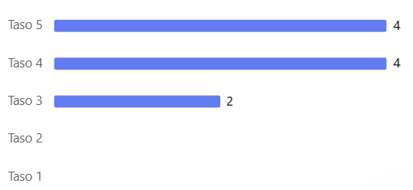
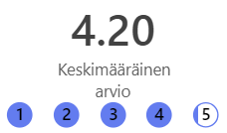
IPS- työhönvalmennuksen palautekysely verkostoille
Kuinka vaikuttavana pidät IPS työhönvalmennusta asiakkaan näkökulmasta?
(1 = ei lainkaan vaikuttavaa, 5 = erittäin vaikuttavaa)
Avoimia palautteita:
” Se, että edes osa on työllistynyt tai uskaltautunut kokeilemaan työtä/työkokeilua kertoo siitä, että valmennuksesta on ollut hyötyä. Jos työllistyminen ei ole vielä tapahtunut, on henkilö varmasti saanut itselleen työkaluja ja ajattelun aihetta erilaisista vaihtoehdoista.”
” Hyvä selkeä prosessi. Haasteena vain sopivien vapaina olevien työpaikkojen löytyminen ”
”Periaatteet ja lähestymistapa mahtava IPS mallissa”

Slide 17
♥ Oikeus työhön ja ansioihin kuuluu kaikille.
♥ Vakavakaan mielenterveyden häiriö ei ole työnteon este.
♥ Työnteko voi olla tärkeä osa mielenterveyden häiriöstä kuntoutumista.

Slide 18

IPS- TYÖHÖNVALMENNUS 2025
IPS- työhönvalmentajat Anne Jauhiainen ja Minna Koistinen & tiiminvetäjänä Tanja Kurki
IPS osa kuntoutustiimiä
Kohderyhmä: psykoosisairaat potilaat
Ohjautuminen: Siilinjärven ja Kuopion psykoosipainotteiset tiimit

Slide 19
Työhönvalmennuksen aloitus alkuvuosi 2025
Laajentuminen Kuopioon, psykoosipainotteiset tiimit
Uusi IPS- tiimi käynnistyy, Helena tukena 2h/vko/3kk
IMS- ohjeistus tukena ( ohjautuminen palveluun, kirjaaminen )
Moodle- verkkokurssi ( hoitajille perehdytystä; IPS- perusteet)
THL kansallinen koordinaatio jatkuu
Työhönvalmentajien kansallinen verkosto, vertaistuki

Slide 20


Arvostavan katseen alla Ninni tuli näkyväksi ja kuulluksi

Slide 21
IPS-työhönvalmennus edistää mielenterveydenhäiriöihin sairastuneiden työmarkkinoille pääsyä, paluuta ja siellä pysymistä.

Slide 22
IPS-työhönvalmennuksen periaatteet
Palvelu on avoin kaikille, jotka haluavat työllistyä
Tavoitellaan avoimille työmarkkinoille työllistymistä
Työnantajien kontaktointi ja työnantajien toiveiden kuuleminen
Nopea työnetsintä (jo ensimmäisten 30 pv aikana)
Psykiatriseen hoitoon ja kuntoutukseen integroitu palvelu
Taloudellisiin tukiin ja etuuksin liittyvä ohjaus ja neuvonta
Kestoltaan rajaamaton tuki
Asiakaslähtöisyys ohjaa toimintaa joka vaiheessa

Slide 23

IPS perustuu tutkimusnäyttöön
Arviointitutkimus toimintamallin käyttöönotosta, soveltuduudesta ja koetusta vaikuttavuudesta. Linkki: https://urn.fi/URN:ISBN:978-952-408-240-2
Tutkimuksen laajennuksen tiedonkeruu toteutui vuosina 2023–2024. Lisää tuloksia: 1/2025
Tämän lisäksi tutkittavien rekisteriseuranta jatkuu viisi vuotta IPS-pilotoinnin jälkeen.

Slide 24
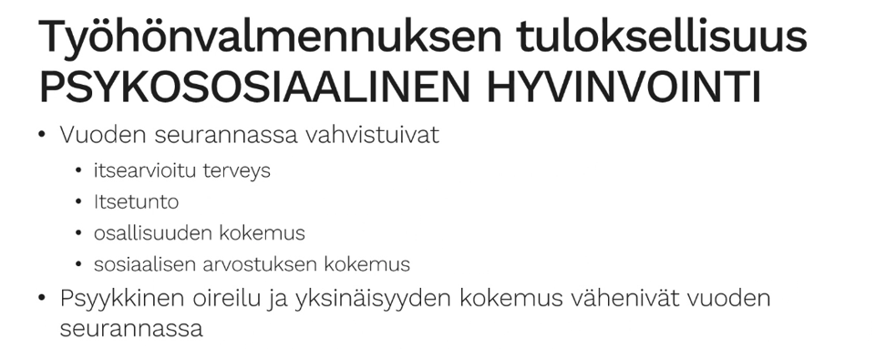
Lähde: tukija Noora Sipilän esitys 4.9.2024, THL

Slide 25
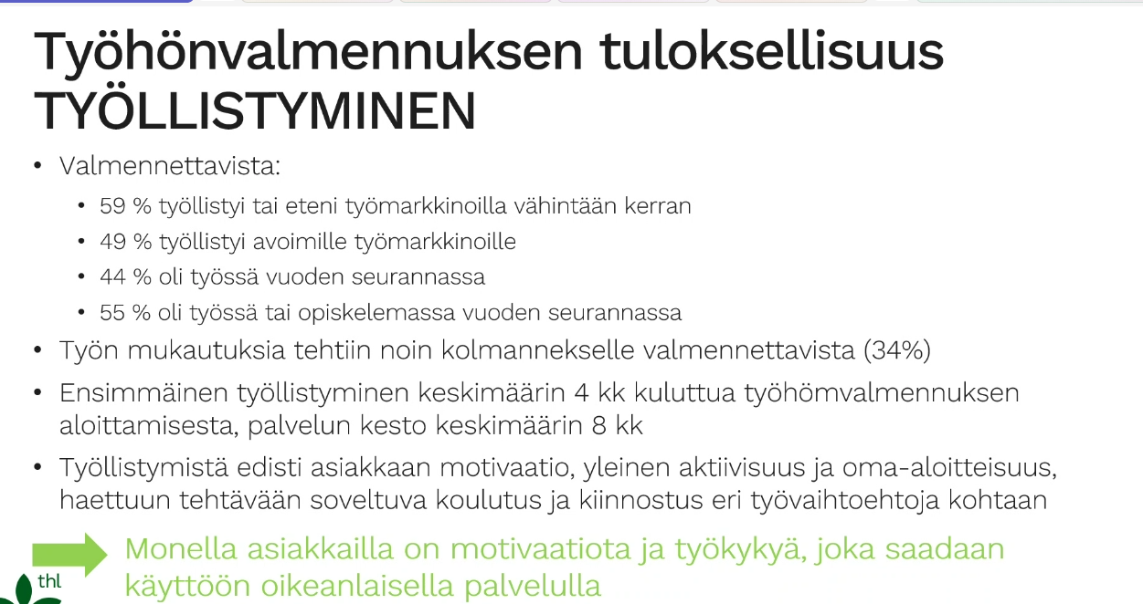
Lähde: tukija Noora Sipilän esitys 4.9.2024, THL

Slide 26

IPS ja Skitsofrenian Käypä Hoito -suositus
Skitsofreniapotilaiden tuettu työllistyminen
Näytönastekatsaus | Julkaistu: 26.03.2020
Tekijä: Jorma Oksanen
Näytön aste: A
Yksilöllinen tuettu työllistyminen (Individual Placement and Support, IPS) parantaa työharjoittelua paremmin vaikeasta mielenterveyden häiriöstä, skitsofrenia mukaan luettuna, kärsivien potilaiden työllistymistä ja selviytymistä avoimilla työmarkkinoilla.

